Slide 1
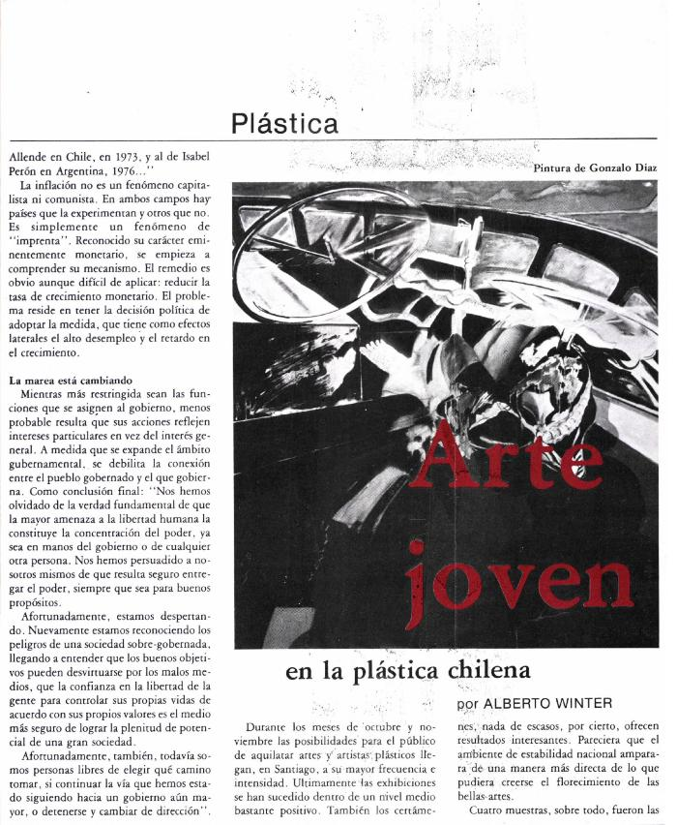
Arte Joven en la plástica chilena (GD-D-00377)

